Slide 1
Вчитель трудового навчання Шевченко Валентина Андріївна
Канівська загальноосвітня школа I-IIIст.№1 ім.Т.Г.Шевченка

Slide 2
Майстер-клас
Сувенір-магнітик
(основна технологія-технологія виготовлення аплікації з природних матеріалів) для учнів 5-6 класів

Slide 3
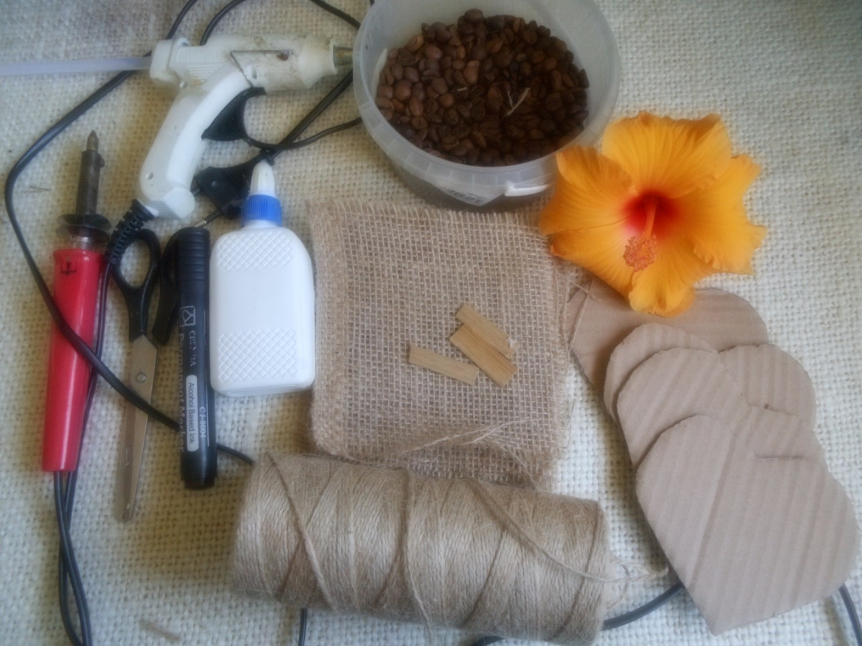
Інструменти та матеріали:шаблони з картону(фанери),мішковина,шпагат,шпон,клейовий пістолет,клей
ПВА,маркер,випалювач,зарна кави,ножиці

Slide 4
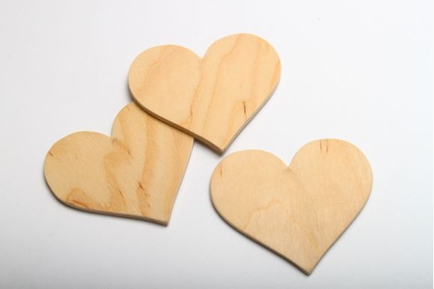
Вирізати з фанери або картону основу

Slide 5
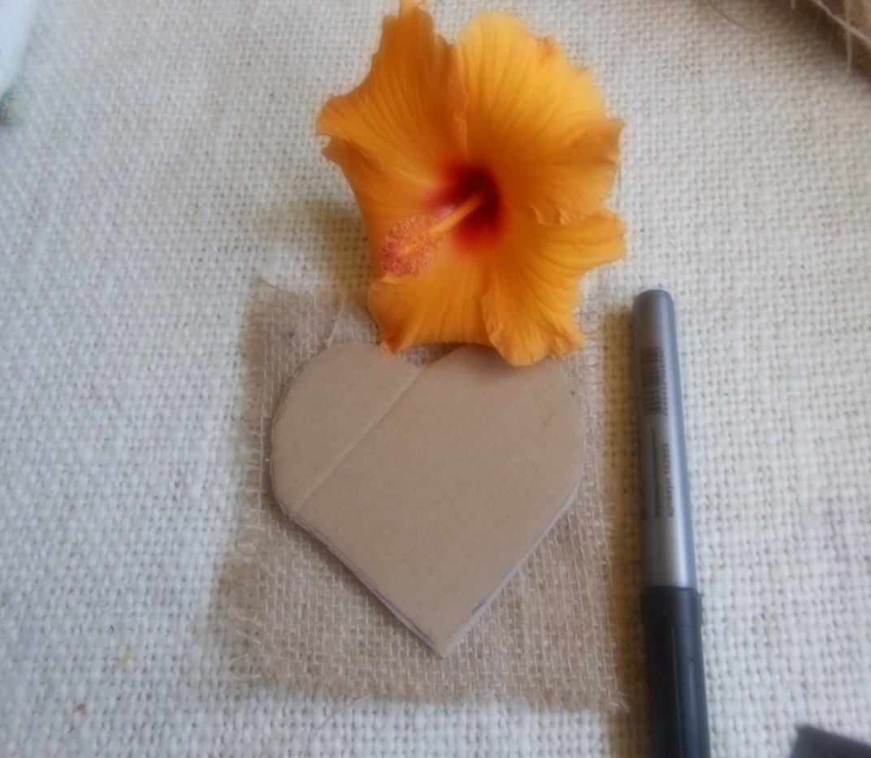
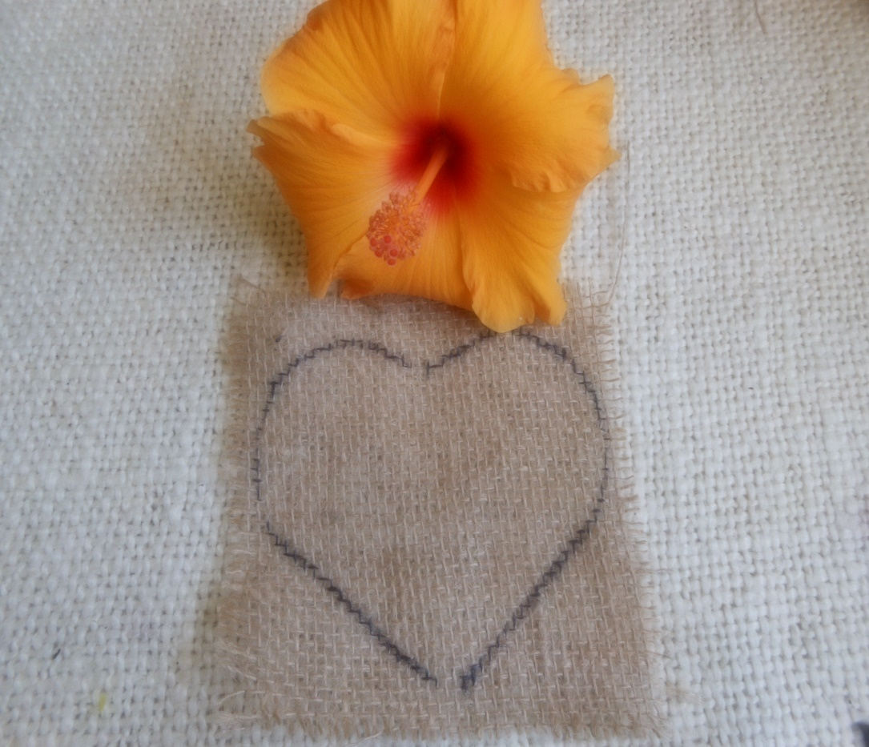
Розмітити по шаблону сердечко

Slide 6
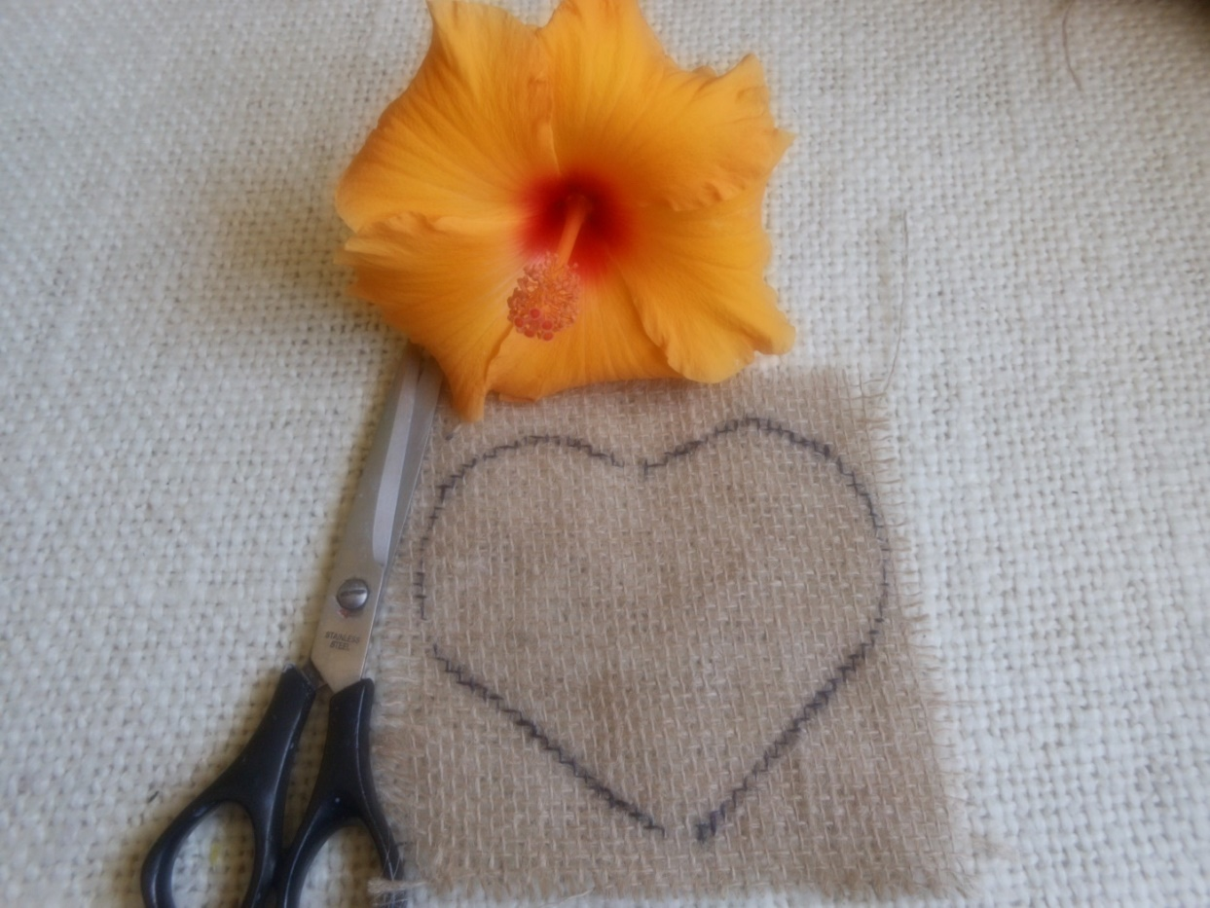
Вирізати по лінії розмітки

Slide 7
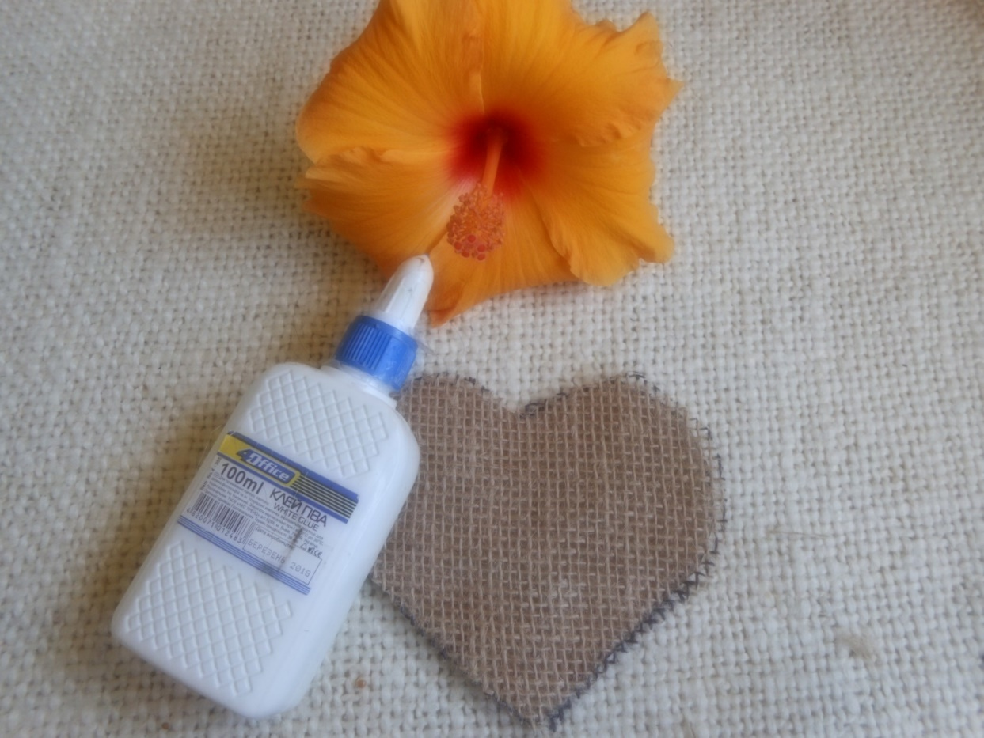
Приклеїти на основу сердечко з мішковини

Slide 8
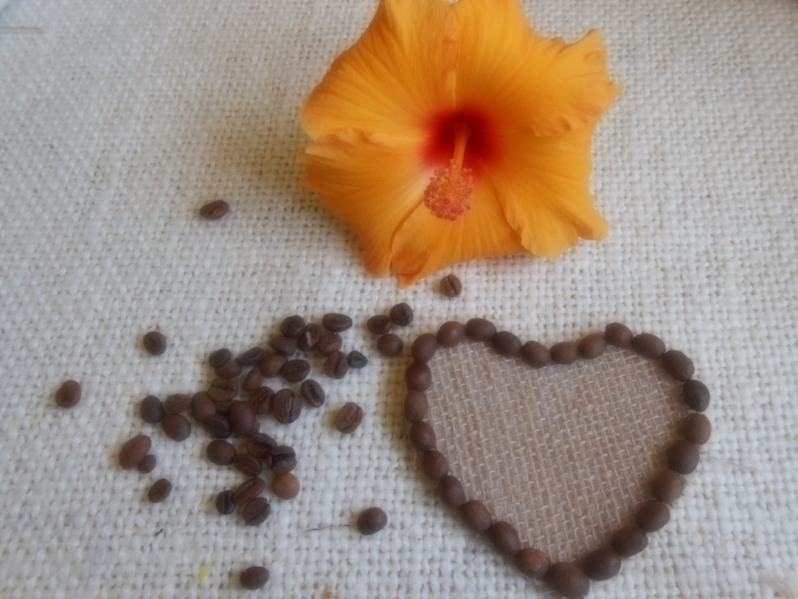
Приклеїти зерна кави

Slide 9
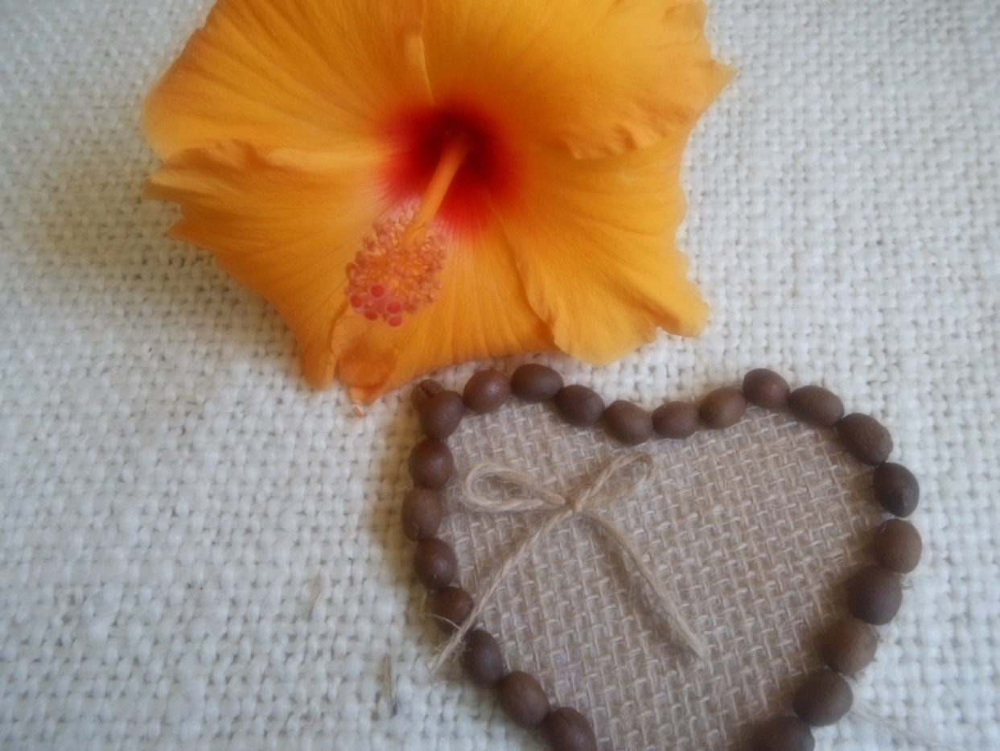
Сформувати і приклеїти на заготовку бантик зі шпагату

Slide 10
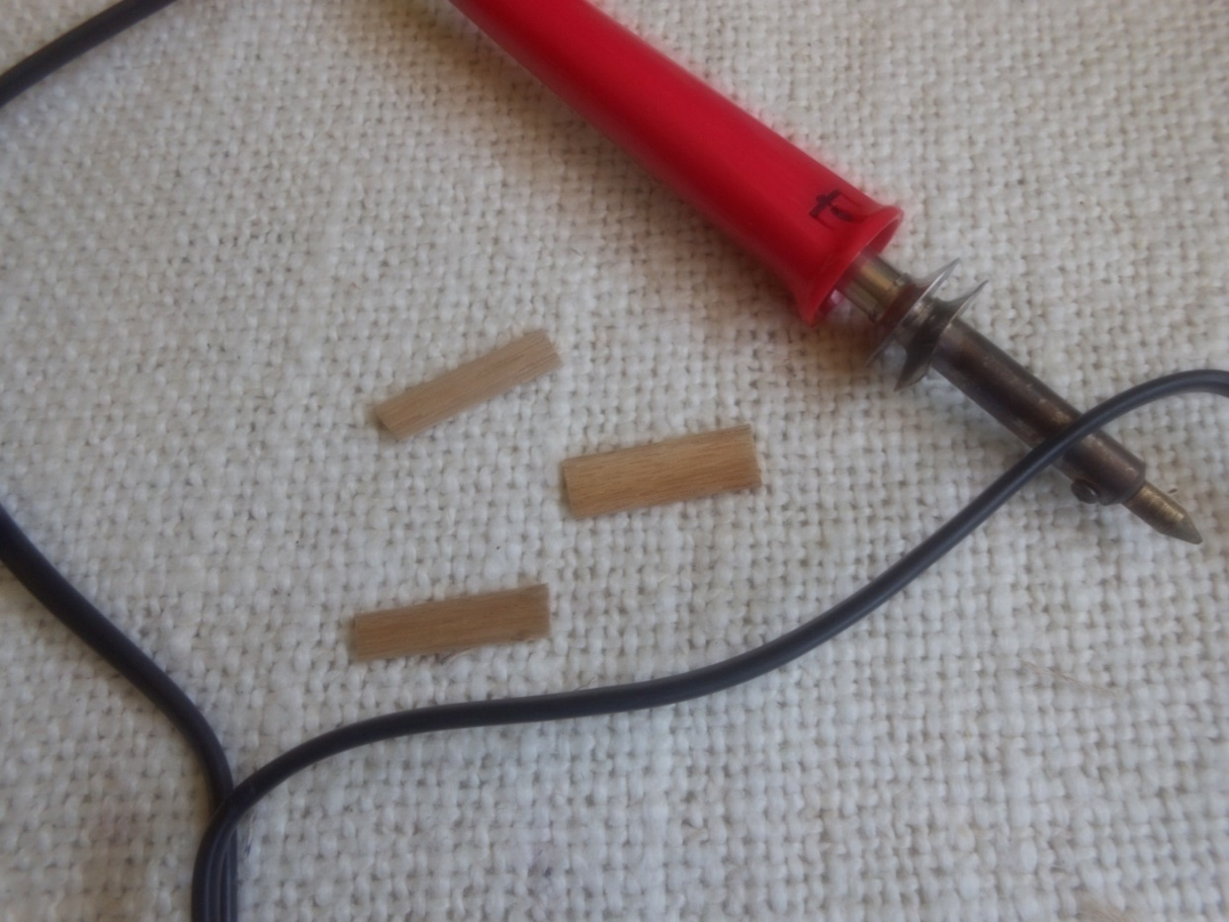
Зі шпону вирізати маленькі прямокутнички і випалити на них «символічне слово»

Slide 11
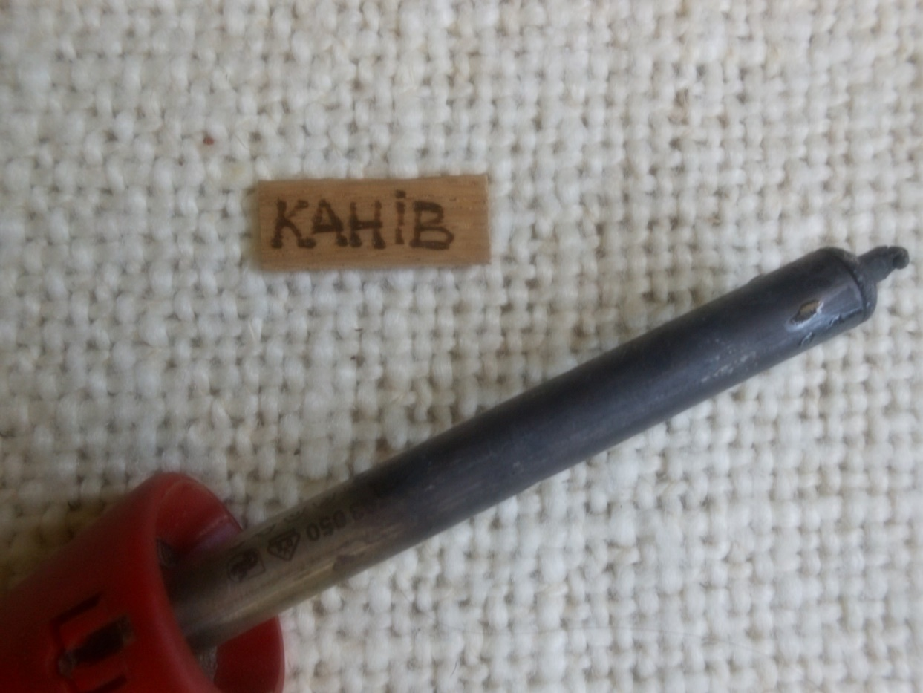
У нашому випадку День міста-Канів

Slide 12
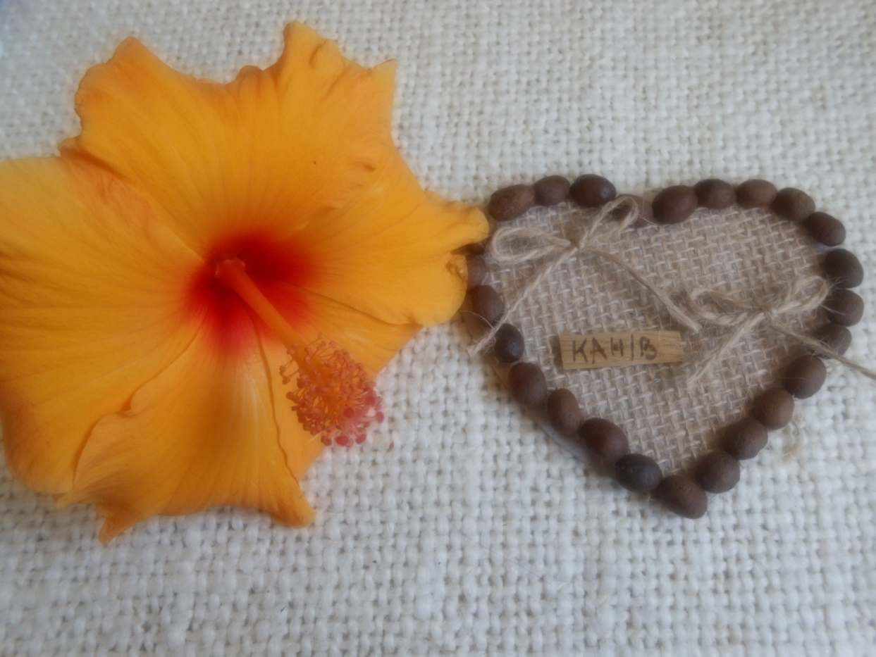
Приклеїти заготовку зі шпону на наш виріб

Slide 13
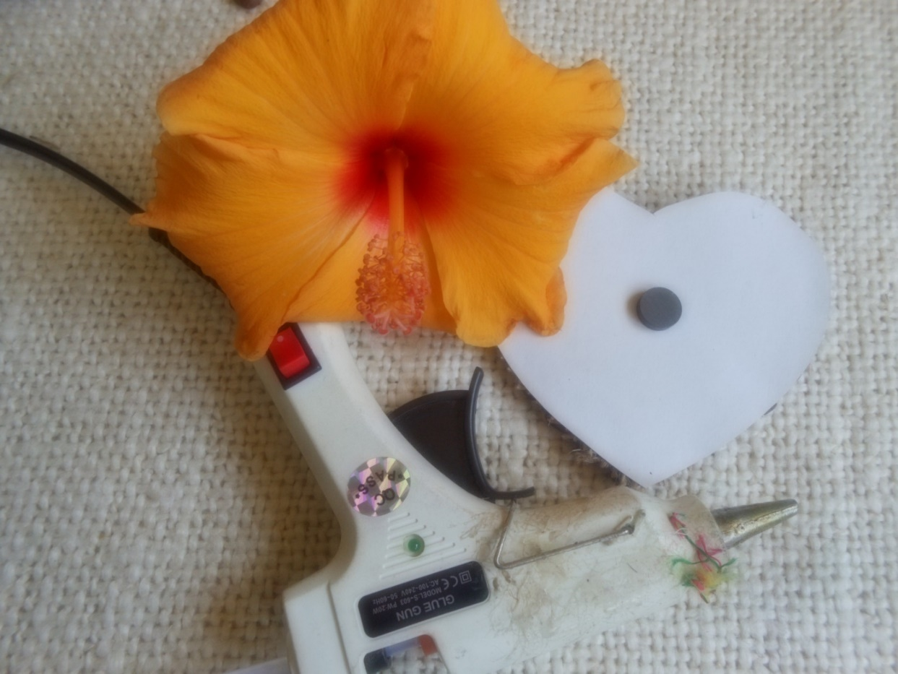
Приклеїти магнітик

Slide 14
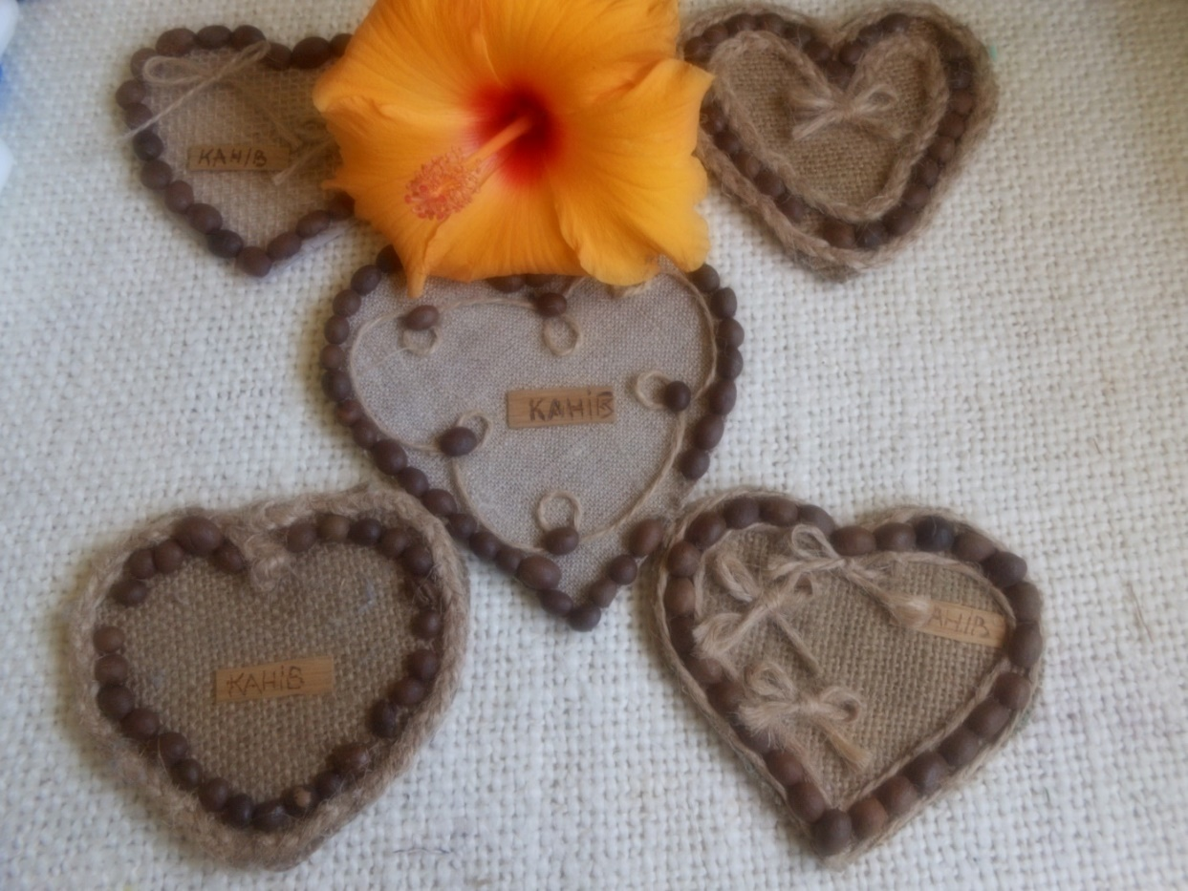
Варіанти оздоблення виробу робите на свій смак)))

Slide 15
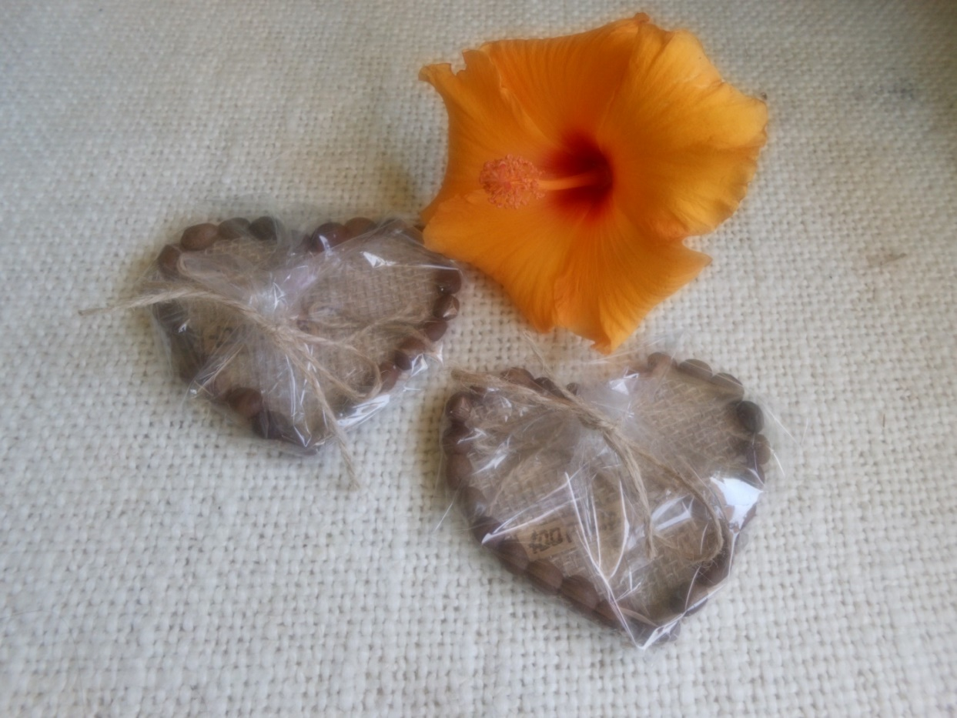
Загорнути сувенірчики і завязати шпагатом

Slide 16
Дякую за увагу)))))))))))))))))

